Slide 1
变换与裁剪

Slide 2
内容
二维变换
三维变换
裁剪

Slide 3
内容
二维变换
  齐次坐标表示
  基本变换
  其它变换
三维变换
裁剪

Slide 4
二维变换
通过二维变换和裁剪，将定义在二维世界坐标系中的物体变换到以像素为单位的屏幕坐标系中，实现二维物体的光栅显示
  矢量图形、卡通动画
二维图形中常见的变换
  齐次坐标表示：
  基本变换：平移、旋转、放缩
  其它变换：剪切、对称、复合

Slide 5
关于齐次坐标
用一个n+1维向量表示一个n维向量
  二维点(x,y)，用(X,Y,ω)表示: (2,3)的齐次坐标表示可以是(4,6,2)、(3,4.5,1.5)
  H可以任意选取
齐次坐标与普通坐标之间是一一对应关系
x=X/ω y=Y/ω
齐次坐标表示点的优势
  防止浮点数溢出
  矩阵变换的统一表示
ω
P
X
ω=1 平面
Y

Slide 6
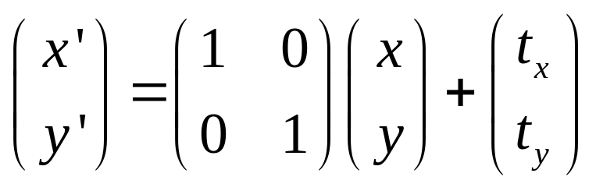
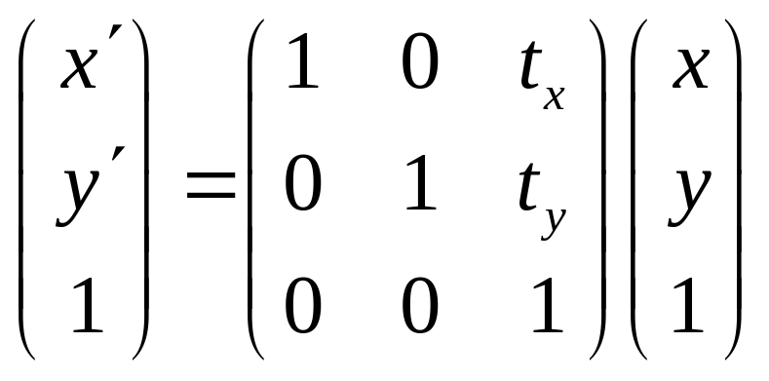
二维平移
二维点P(x,y)移动(t_{x},t_{y})后，得到点P'(x', y')
Y
(x',y')
采用齐次坐标: (x, y) → (x, y, 1)
(x,y)
O
X

Slide 7
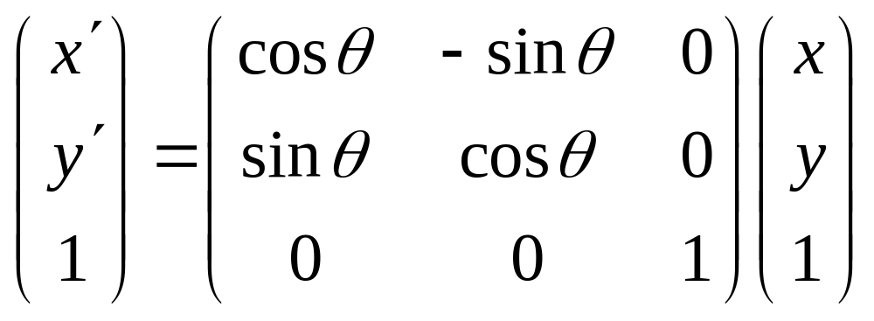
二维旋转
将点P(x,y)绕坐标原点按逆时针旋转角θ
Y
(x',y')
θ
X
(x,y)

Slide 8
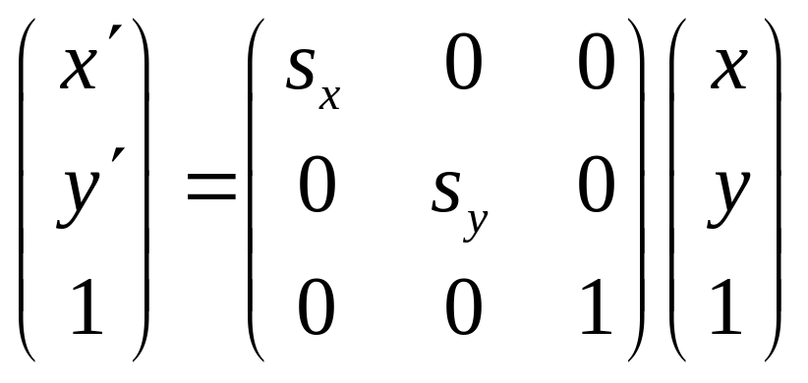
二维放缩
对于进行放缩的变换公式
  其中s_{x}和s_{y}分别为x和y分量的放缩比例
Y
(x',y')
(x,y)
O
X

Slide 9
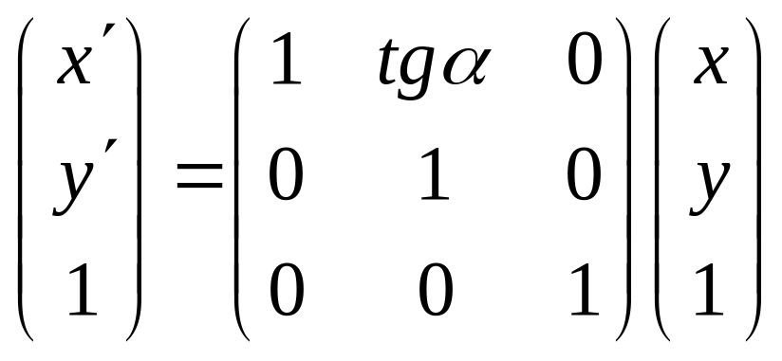
剪切变换(Shear)
沿X-轴方向的剪切变换
Y
(x,y)
(x',y')
α
X
变换过程中, y坐标保持不变,而x坐标值发生线性变化;
平行于X轴的线段变换后仍平行于X轴，平行于Y轴的线段变换后错切成与Y轴成固定角α的直线

Slide 10
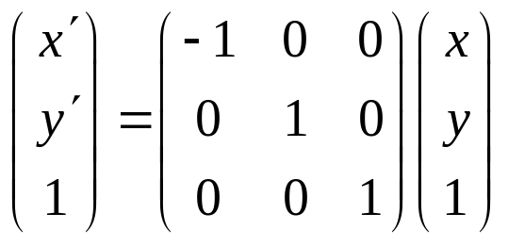
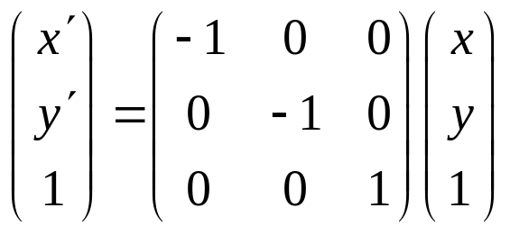
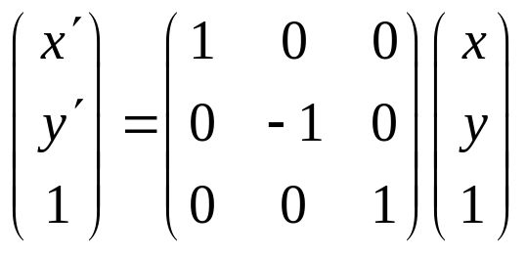
对称变换
Y
(-x,y)
(x,y)
O
X
(-x,-y)
(x,-y)
关于X轴的对称变换
关于坐标原点的对称变换
关于Y轴的对称变换

Slide 11
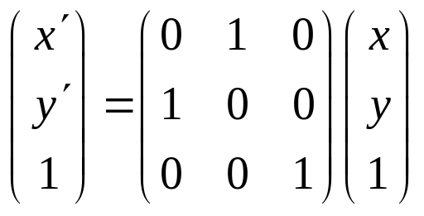
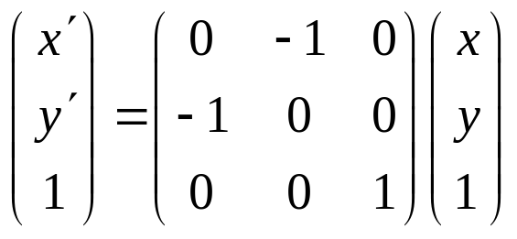
对称变换
Y
Y
(x,y)
y=x
(x,y)
O
O
X
X
(-y,-x)
y=-x
(y,x)
关于直线y=x的对称变换
关于直线y=-x的对称变换

Slide 12
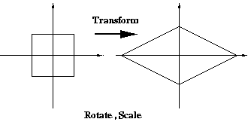
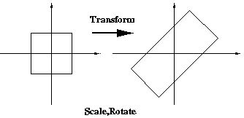
复合二维变换
平移、旋转和放缩矩阵通常记为T、R和S
二维变换具有结合性：(AB)C=A(BC)
二维变换不具有交换性
先旋转，再(非等比例)放缩
先(非等比例)放缩，再旋转

Slide 13
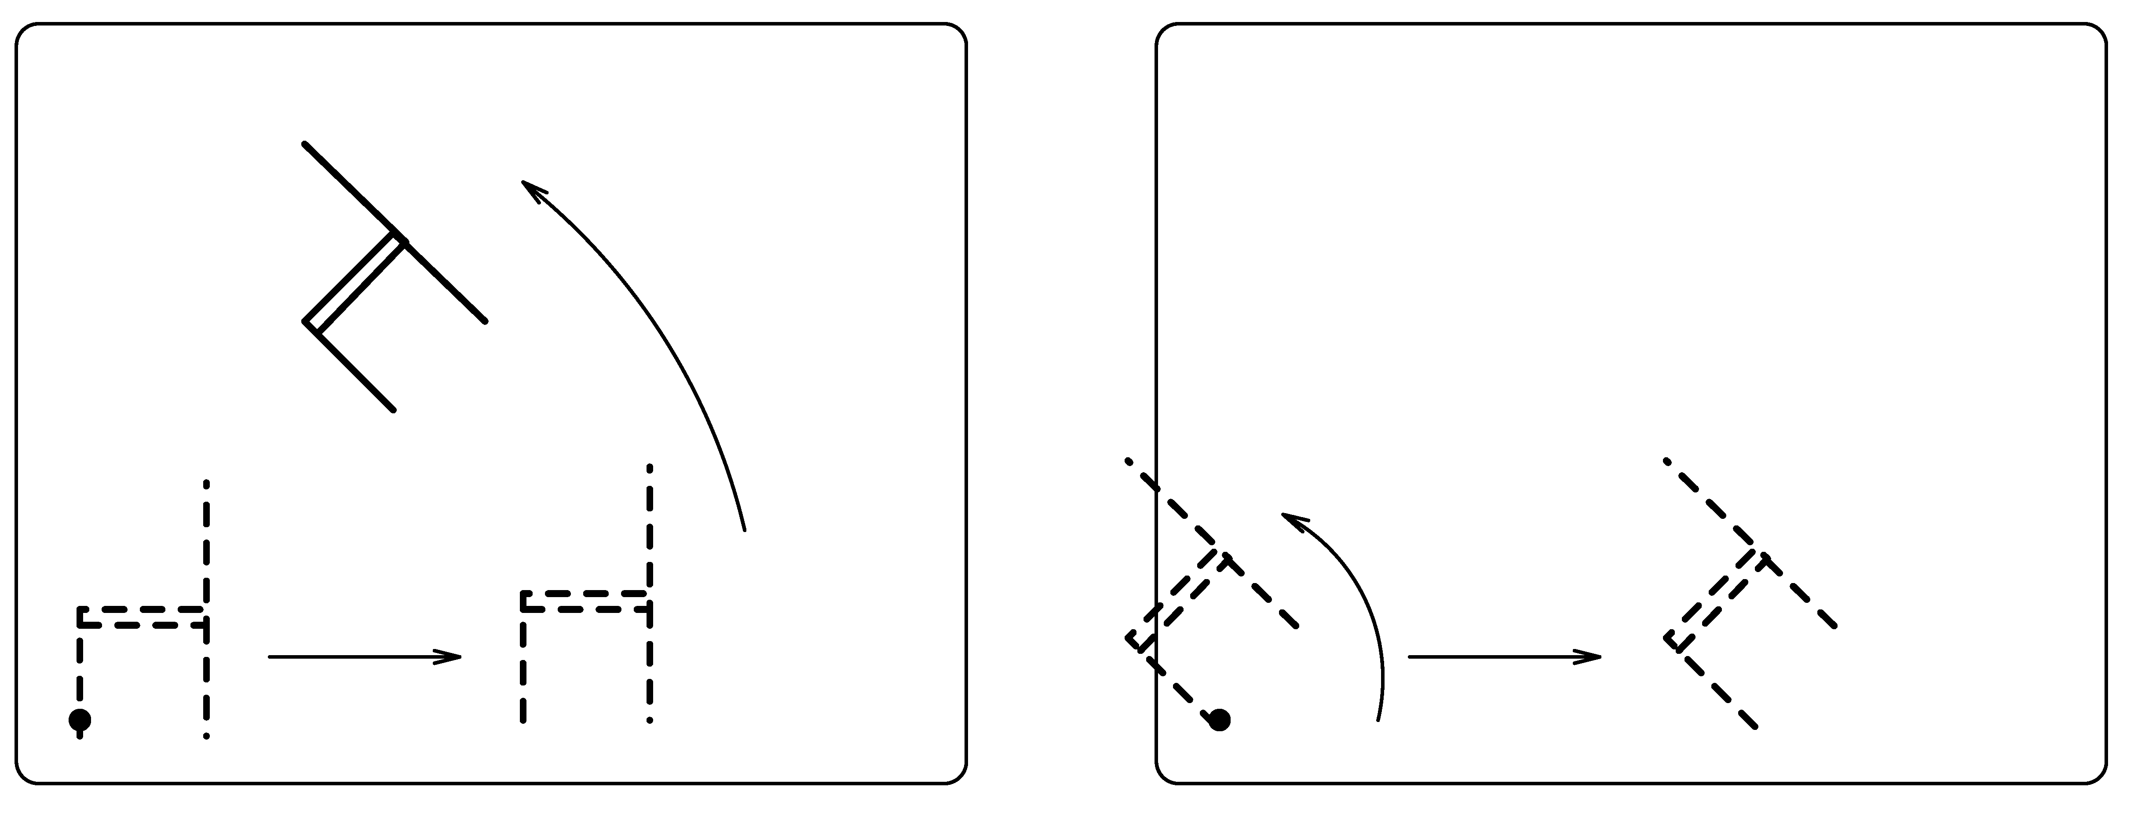
复合二维变换
二维变换不具有交换性
先平移，再旋转
先旋转，再平移

Slide 14
复合二维变换
上述变换的组合可以得到特殊的二维变换
  刚体变换
    可以分解为：平移和旋转的组合
    物体的形状没有变化，位置和方位有变化
  仿射变换
    可以分解为：平移、旋转和放缩的组合
    保持点的共线性、长度的比例＝>平行线
刚体变换
仿射变换

Slide 15
内容
二维变换
三维变换
  场景坐标系和造型变换
  视点坐标系和取景变换
  投影坐标系和投影变换
  屏幕坐标系和设备变换
裁剪

Slide 16
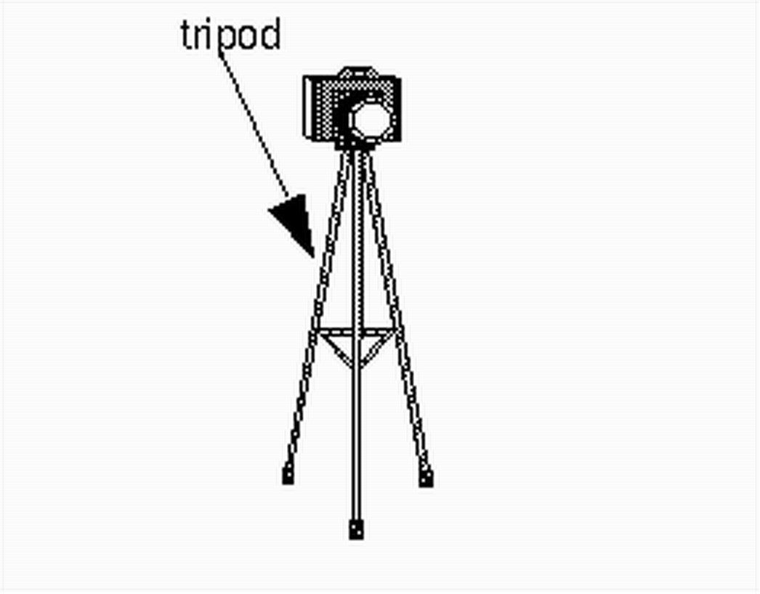
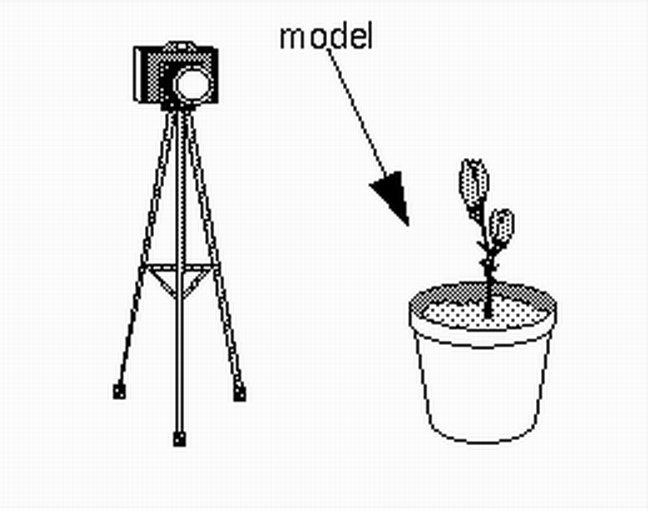
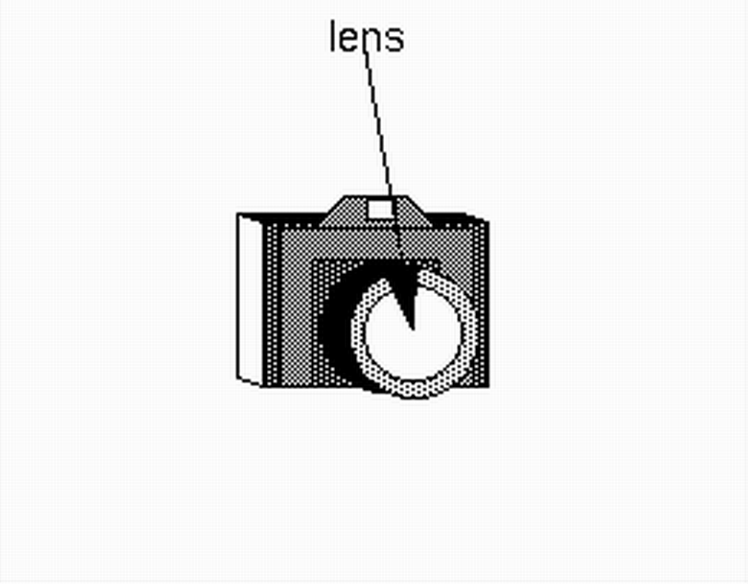
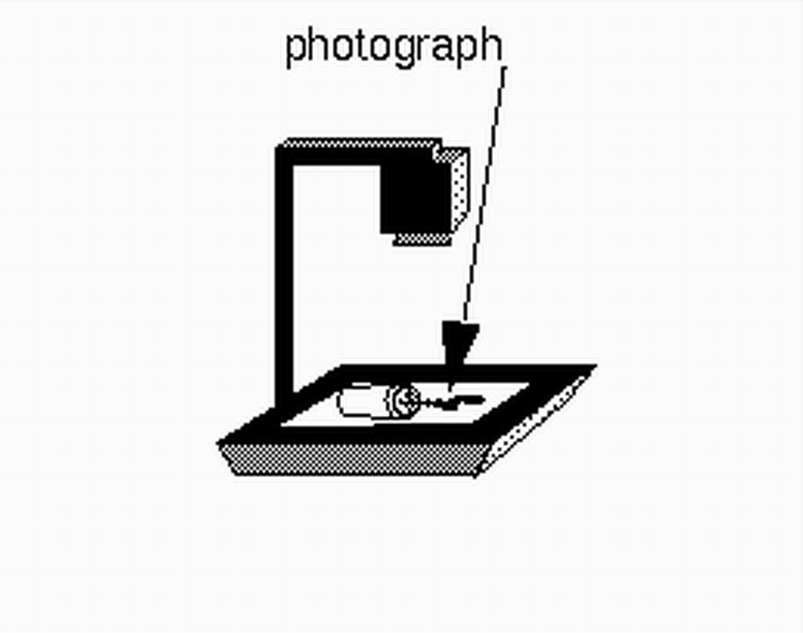
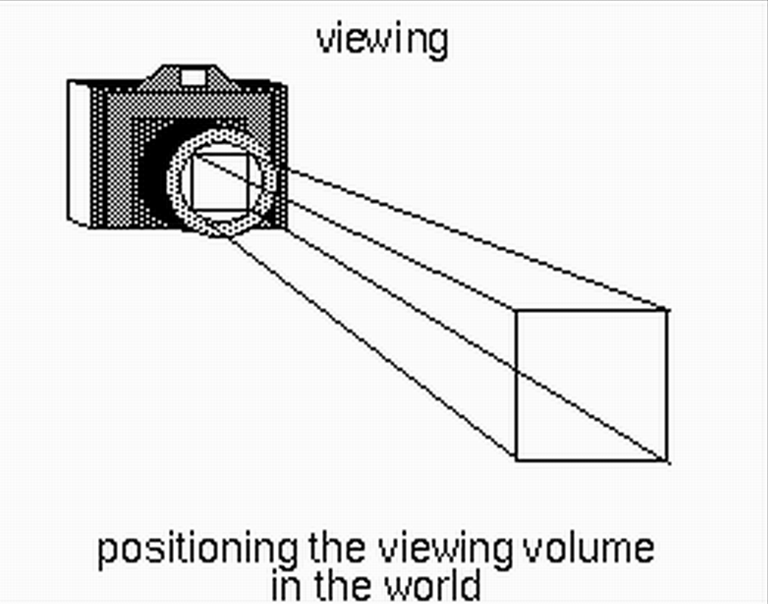
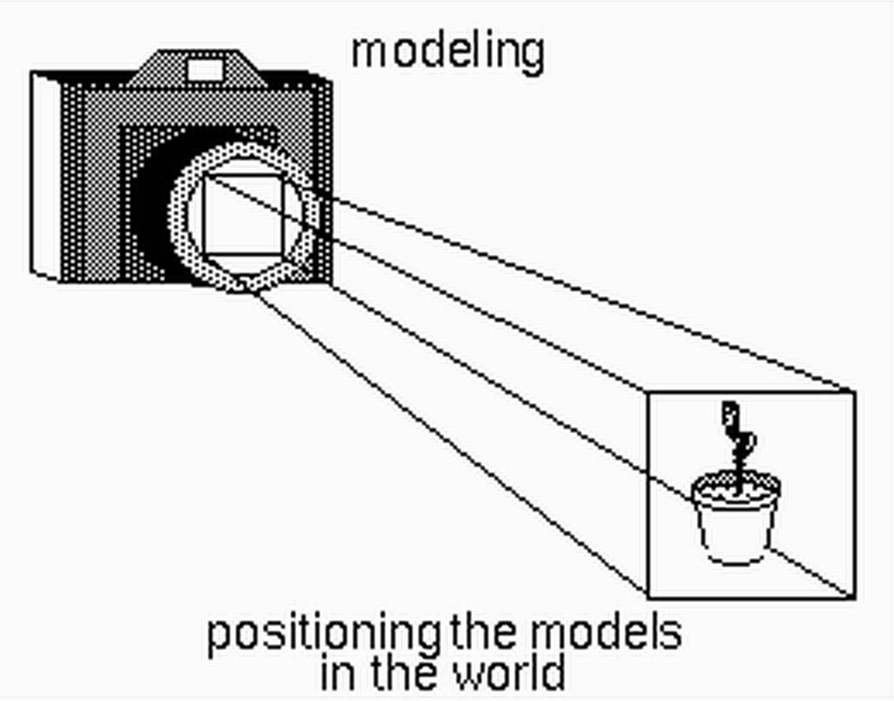
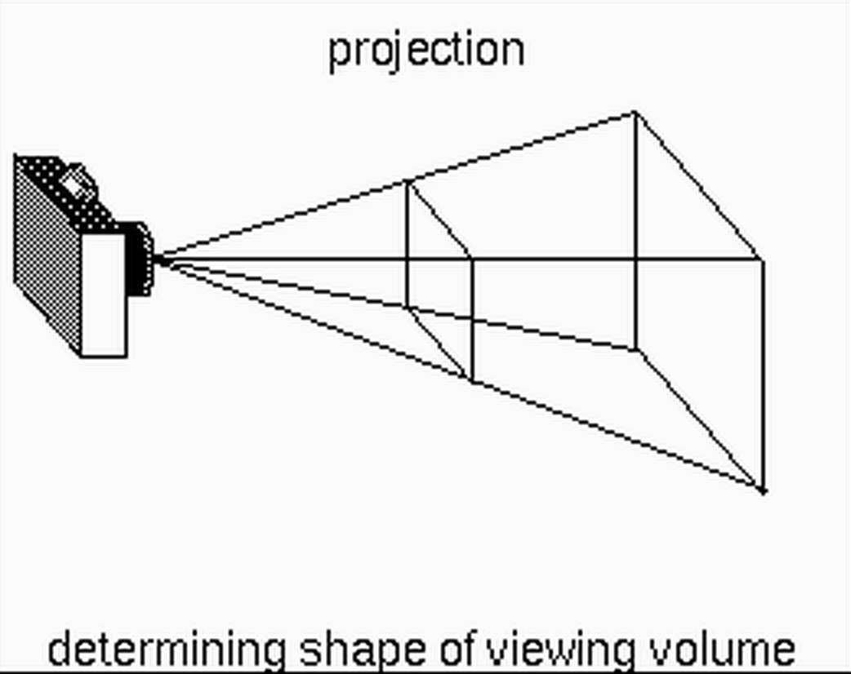
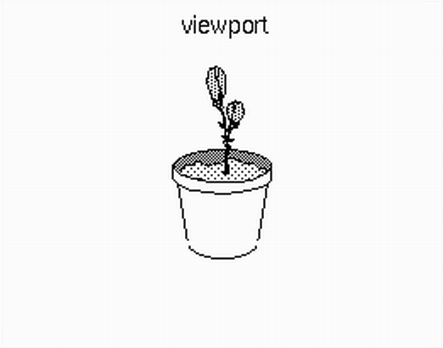
三维变换的基本概念
三维变换可以看作照相过程模拟，即如何将场景中的三维几何物体变换到二维屏幕上
真实的照相机
计算机中的虚拟照相机

Slide 17
三维变换的基本概念
场景造型：
  场景坐标系：世界坐标系、局部坐标系
  变换：造型变换
放置虚拟照相机
  坐标系：视点坐标系(虚拟照相机的位置、朝向以及向上的方向)
  变换：取景变换 (在视域四棱锥进行裁剪和背面剔除 )

Slide 18
三维变换的基本概念
投影(照相、摄影)：
  坐标系：投影坐标系和窗口坐标系
  变换：投影变换
二维显示
  坐标系：窗口坐标系、规格化设备坐标系与屏幕的物理坐标系
  变换：设备变换、视窗变换

Slide 19
三维变换流程图
局部坐标系
造型变换
世界坐标系
取景变换
视点坐标系
投影变换
图像坐标系
设备变换
规格化设备
坐标系
视窗变换
屏幕坐标系

Slide 20
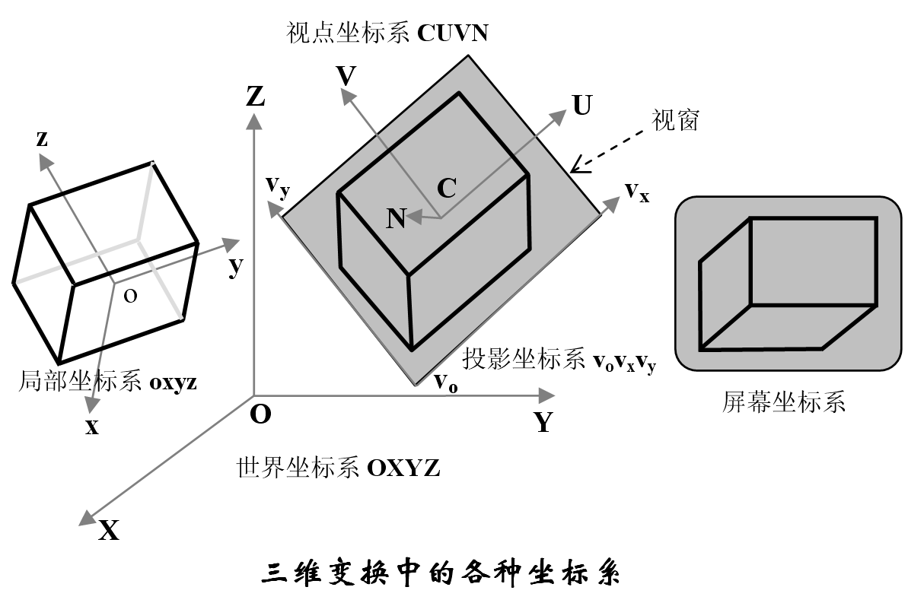
三维变换中的各种坐标系

Slide 21
场景坐标系和模型变换
几何场景建立于世界坐标系中
场景中的具体物体与局部坐标系相联系
  局部坐标系可以简化物体的定义
  物体=｛标准体素，变换｝
造型变换：
  物体从局部坐标系到世界坐标系的变换
  三维线性和非线性变换

Slide 22
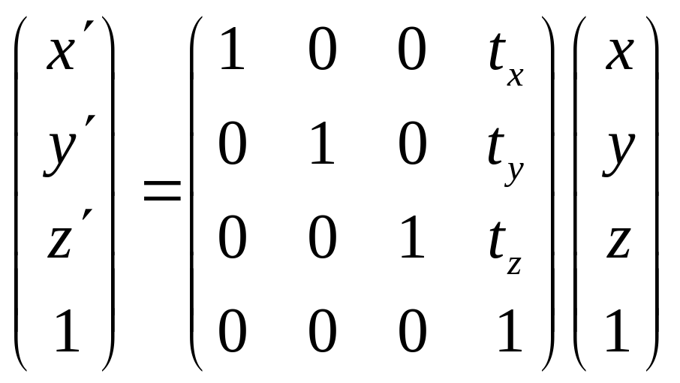
三维模型变换：平移
三维平移T：三维点P(x,y,z)移动(t_{x},t_{y},t_{z})后，得到点P'(x',y',z')

Slide 23
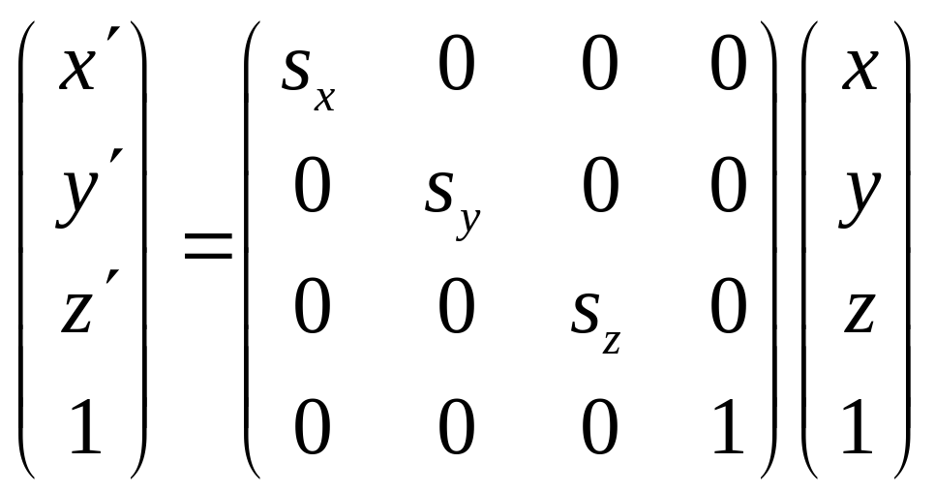
三维模型变换：放缩
三维放缩S：三维点P(x,y,z)放缩(s_{x},s_{y},s_{z})后，得到点P' (x',y',z')

Slide 24
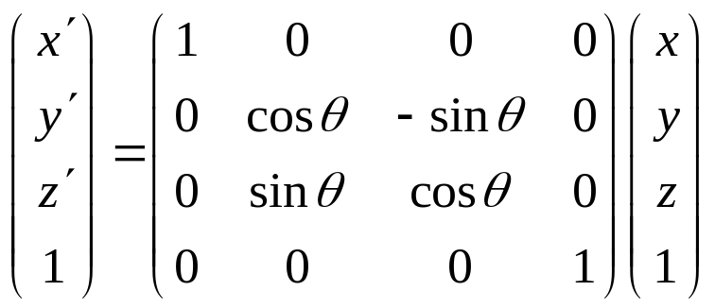
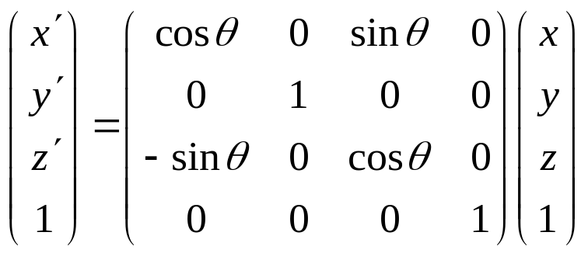
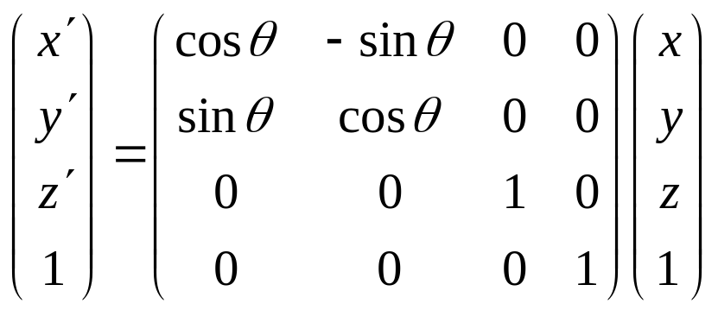
三维造型变换：旋转
绕x轴逆时针旋转θ角的旋转变换R_{x}
绕y轴逆时针旋转θ角的旋转变换R_{y}
绕z轴逆时针旋转θ角的旋转变换R_{z}

Slide 25
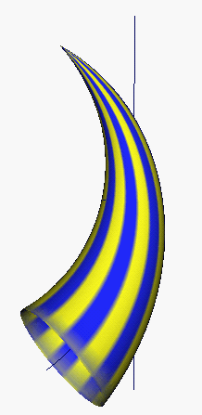
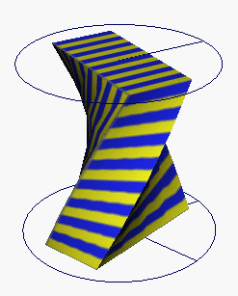
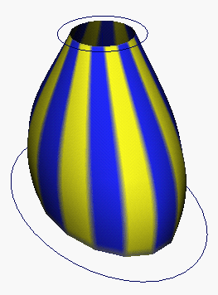
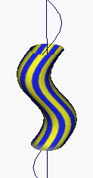
三维造型变换
非线性三维模型变换：变换矩阵是空间位置(x, y, z)或者旋转角度θ (x, y, z)的函数。

Slide 26
视点坐标系和取景变换
视点坐标系
  视点坐标系定义于世界坐标系中；
  其过程类似于拍照片：
    照相机镜头的朝向：视线方向
    照相机的位置
    UP方向

Slide 27
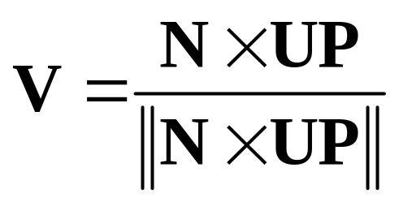

视点坐标系的交互建立
坐标原点C=(C_{x},C_{y},C_{z})：相机的位置
单位向量N=(N_{x},N_{y},N_{z})：镜头的朝向
与N不平行的向量UP：
得到两个向量 U=(U_{x},U_{y},U_{z}) 和V=(V_{x},V_{y},V_{z})，然后单位化。

Slide 28
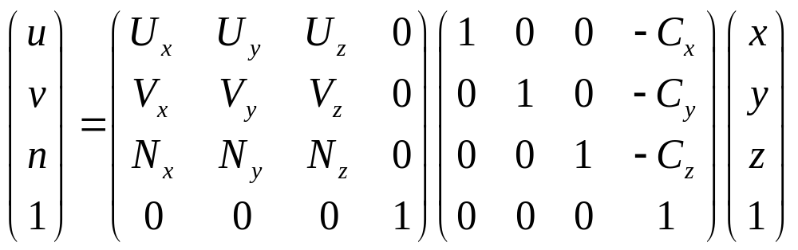
视点坐标系的交互建立
四个矢量C、U、V、N组成了视点坐标系
由世界坐标系到视点坐标系的取景变换：
(x, y, z, 1)为世界坐标系中的点
(u, v, n, 1)为视点坐标系中的点

Slide 29
投影坐标系和投影变换
投影变换：三维→二维
  投影变换是在视点坐标系CUVN中进行的
  透视投影：符合人类的视觉特点，产生的投影效果更为真实
  平行投影：物体的相对度量保持不变(例如两个等长线段的投影结果仍然是等长的)，适用于建筑和机械设计

Slide 30
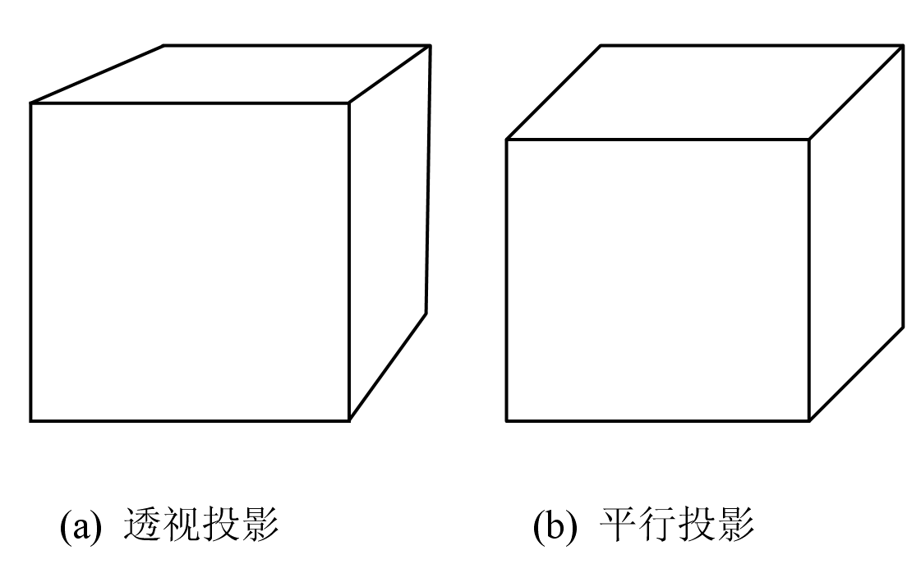
透视投影和平行投影

Slide 31
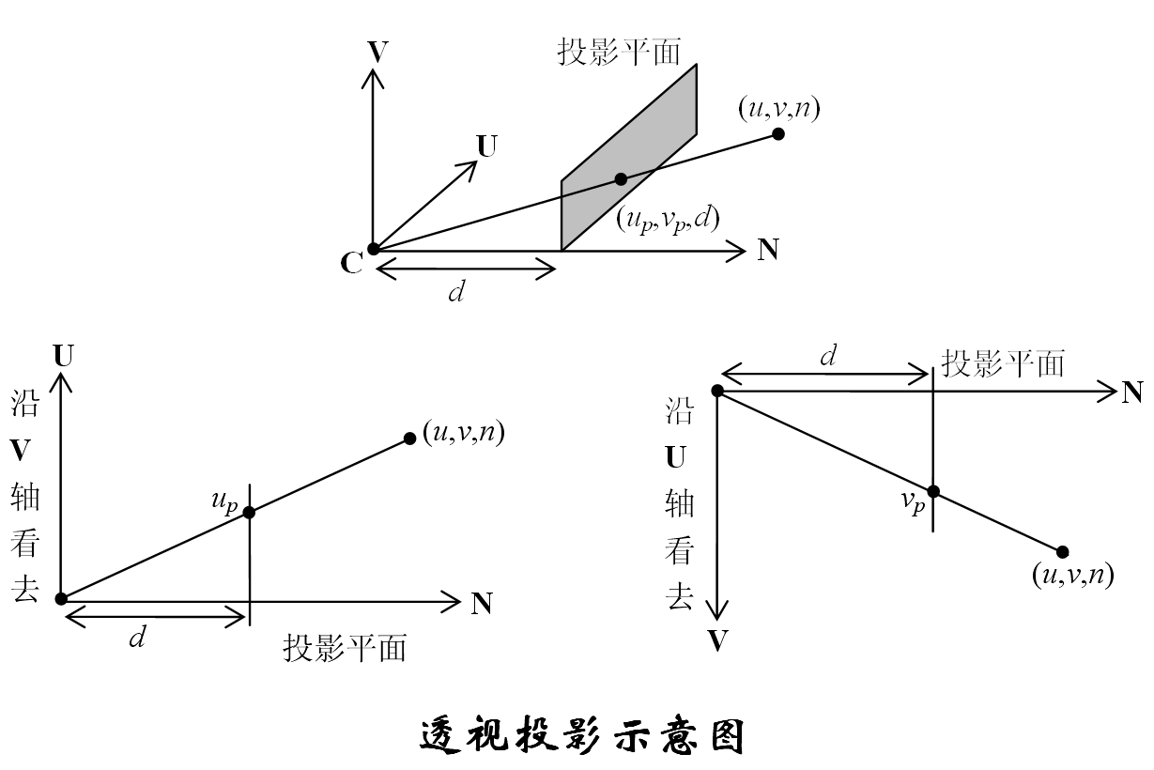
透视投影

Slide 32
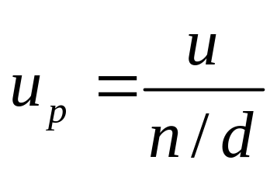
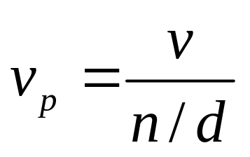
透视投影
投影点：通常取视点坐标系中(0,0,0)点
投影平面：取作与视线方向(N方向)垂直的平面n = d。假设在视点坐标系中的点为(u,v,n)，那么在投影面上的对应点坐标(u_{p},v_{p})为

Slide 33
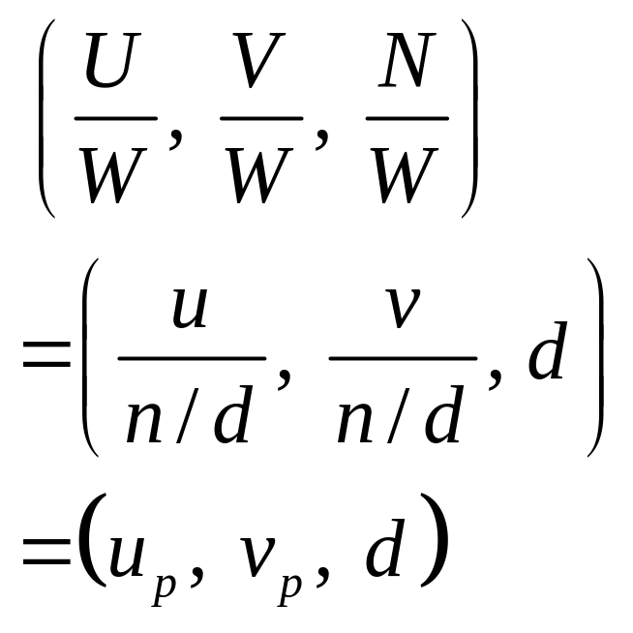
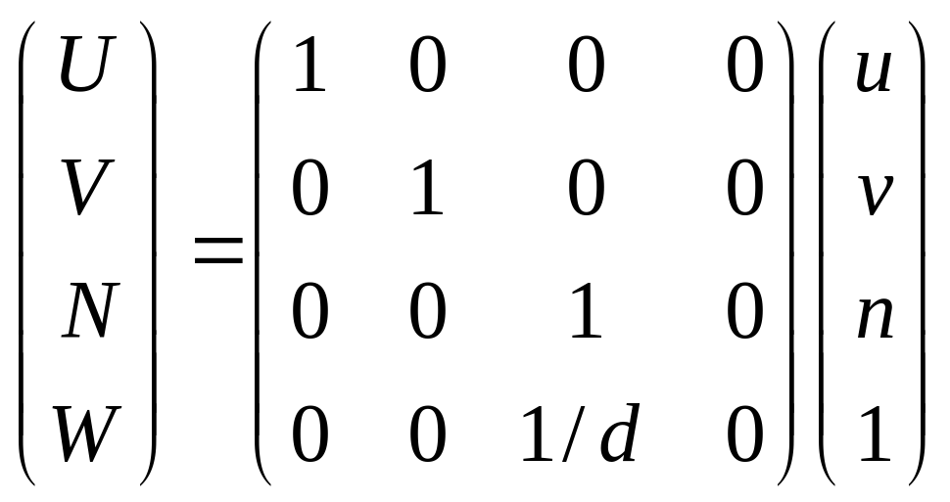
透视投影齐次坐标表示
记投影后的齐次坐标为(U,V,N,W)，则透视投影齐次坐标表示为：

Slide 34
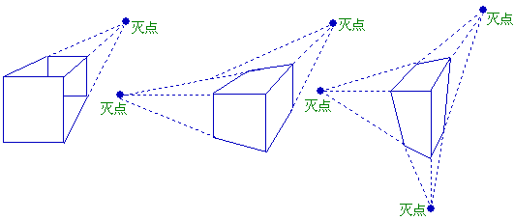
关于透视投影
一点透视投影
两点透视投影
三点透视投影

Slide 35
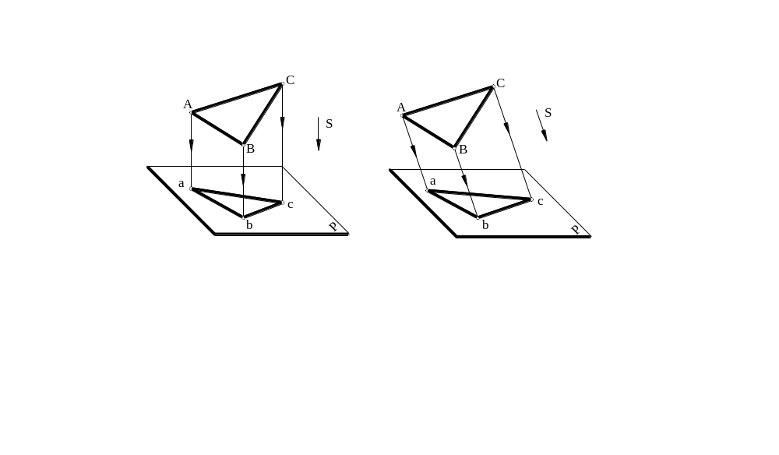
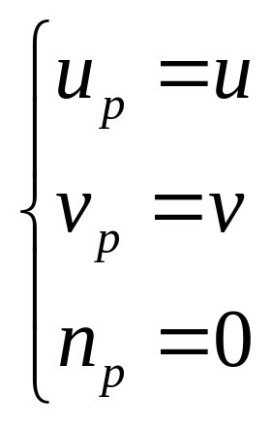
平行投影
沿N轴、投影平面在n=0的平行投影
正投影
斜投影

Slide 36
视域四棱锥裁剪
透视投影中视域四棱锥是指位于“前面”和“后面”之间的部分四棱锥
在进行透视投影变换时，只有位于视域四棱锥内部的几何物体才会被投影在投影平面上，而位于外部的物体将会被剔除。如果物体部分位于视域四棱锥的内部，那么物体将要基于四棱锥进行裁剪
平行投影的视域四棱锥是类似的，不过它的形状一般为长方体

Slide 37
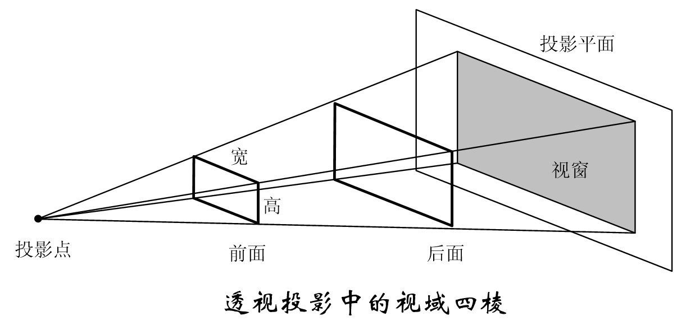
视域四棱锥裁剪

Slide 38
规格化设备坐标和设备变换
在投影平面上，有一个矩形区域称为视窗
  上图坐标系中v_{o}v_{x}v_{y}的矩形和“视域四棱锥” 图中的矩形
  物体投影后：二维齐次坐标表示
设备变换
  投影后二维齐次坐标除以最后一个坐标分量ω，便得到了规格化设备坐标

Slide 39
屏幕坐标系和视窗变换
屏幕坐标系：通常以像素为单位
视窗变换
  二维变换：将定义在视窗中的规格化设备坐标转换到以像素为单位的屏幕坐标
  扫描转换：将连续的几何物体转换为离散的光栅表示

Slide 40
内容
二维变换
三维变换
裁剪
  二维线裁剪
  二维多边形裁剪
  文本裁剪
  三维裁剪
  关于三维变换与裁剪

Slide 41
三维变换流程图
局部坐标系
造型变换
世界坐标系
取景变换
视点坐标系
投影变换
图像坐标系
设备变换
规格化设备
坐标系
视窗变换
屏幕坐标系
三维裁剪？
二维裁剪？

Slide 42
裁剪(Clipping)
裁剪是确定场景或画面中位于给定区域(2D或3D裁剪窗口)之内的部分
裁剪还可用于图形反走样、隐藏线、隐藏面、阴影、纹理等算法中
裁剪推广应用：
  多面体对多面体的裁剪，实体造型系统中执行布尔运算
  在窗口系统中复制、移动或删除画面中某一部分(Cut-Copy-Paste)

Slide 43
裁剪
裁剪算法分类：
  裁剪窗口的维数：二维、三维
  裁剪窗口：规则(矩形、六面体)和不规则的(任意多边形和多面体)
  对象维数：点、线、多边形、多面体
  实现方式：软件和硬件实现

Slide 44
二维线裁剪
图形裁剪就是决定画面中哪些点、线段或部分线段位于裁剪窗口之内。
位于窗口内的点、线段或部分线段被保留用于显示，而其它的则被抛弃。
在一个典型的场景之中，需要对大量的点、线段进行裁剪，因此裁剪算法的效率十分重要(如何快速拒绝和接受)

Slide 45
二维线裁剪实例

Slide 46
二维线裁剪主要方法
Sutherland-Cohen 裁剪：编码
中点分割裁剪：除以2，移位运算
参数化裁剪与梁友栋-Barsky 裁剪：高效率的裁剪
Nicholl-Lee-Nicholl裁剪：更为精细的判断
……

Slide 47
二维多边形裁剪
简单的处理方法：对多边形的每条线段采用线裁剪算法
  适用于线框图显示
  不适用于多边形的着色显示
正确的处理方法：裁剪后的多边形仍为封闭的多边形
  可能会并入一部分窗口作为多边形边界
  也可能是多个不相连的多边形

Slide 48
二维多边形裁剪实例
多边形裁剪后的输出应该是定义裁剪后的多边形边界的顶点序列
  如何保证裁剪后区域的封闭性
  如何确定裁剪后区域的边界
矩形窗口多边形裁剪实例

Slide 49
文本裁剪
矢量文本裁剪：采用前面的多边形裁剪算法实现文本的裁剪
点阵文本裁剪：
  如果点阵是由软件生成的，点阵式文本的裁剪可以归结为点的裁剪问题；
  如果点阵式文本是由硬件生成的，裁剪就会变得比较复杂，一个简单的处理方法是：如果字符完全位于裁剪窗口内才会显示

Slide 50
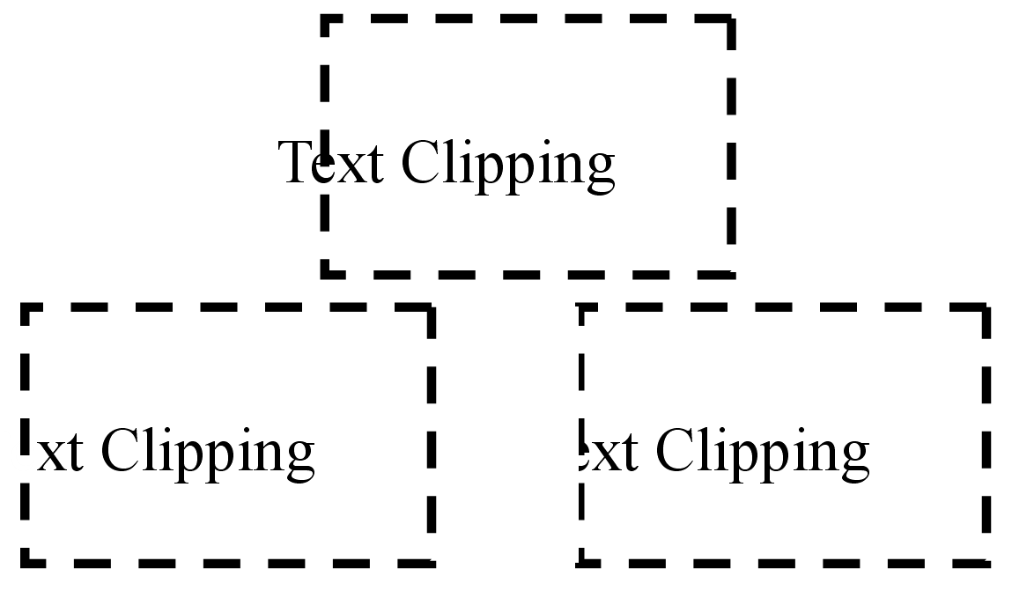
文本裁剪
文本裁剪

Slide 51
三维裁剪
三维裁剪
  裁剪对象：线裁剪、面裁剪
  裁剪窗口：规范的立方体、视域四棱锥
Sutherland-Cohen、梁友栋-Basky裁剪等算法都可以推广到三维情形

Slide 52
关于三维变换与裁剪
何时裁剪?
  投影之前裁剪——三维裁剪
    优点：只对可见的物体进行投影，提高消隐效率
    缺点：三维裁剪相对复杂
  投影之后裁剪——二维裁剪
    优点：二维裁剪相对容易
    缺点：需要对所有的物体进行投影变换

Slide 53
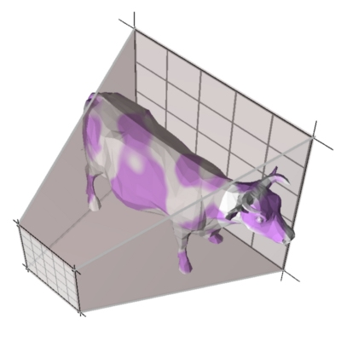
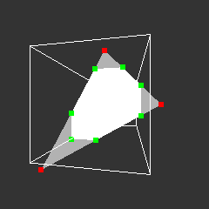
三维裁剪实例

Slide 54
三维裁剪窗口的规范化
为什么引入规范视域体
  简化投影
  简化裁剪
规范化变换
  将任意视域体变换成规范视域体的变换

Slide 55
三维裁剪窗口的规范化
平行投影：[0,1]×[0,1]×[-1,0] or [-1,1]×[-1,1]×[-1,0]
透视投影：[z,-z]×[z,-z]×[-1,z_{min}]
y
y
-z
-z
平行投影
x
x
透视投影
两种规范化的视域体

Slide 56
总结
二维变换
  齐次坐标表示
  基本变换
  其它变换
三维变换
  场景坐标系和造型变换
  视点坐标系和取景变换
  投影坐标系和投影变换
  屏幕坐标系和设备变换
裁剪
  二维线裁剪
  二维多边形裁剪
  文本裁剪
  三维裁剪
  关于三维变换与裁剪

